Slide 1
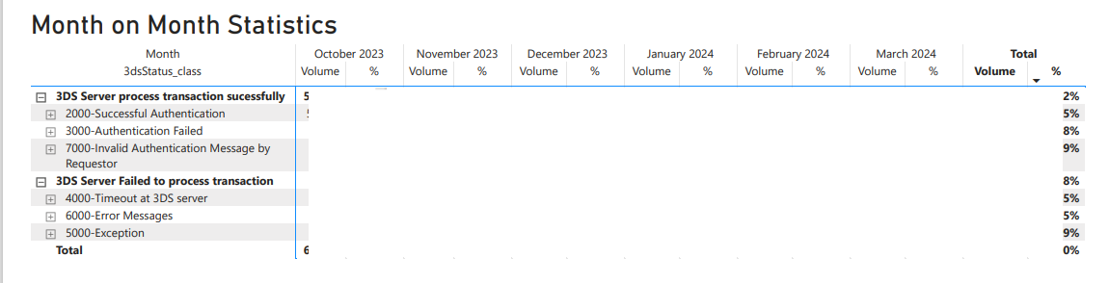
1.每月统计3DS Server处理成功：成功，失败，无效的3DS的笔数和占比。对应ECI=05，06，ECI=07或认证没完成，其他无效的请求调用
2.每月统计3DS Server处理失败：超时，系统异常，报文错误等

Slide 2
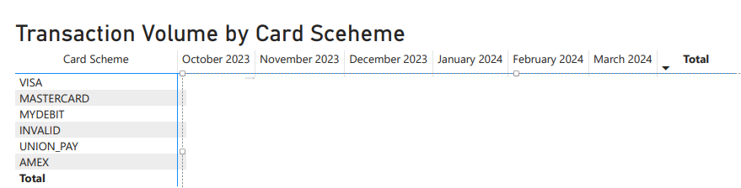
每月统计不同卡品牌的3DS笔数，占比

Slide 3
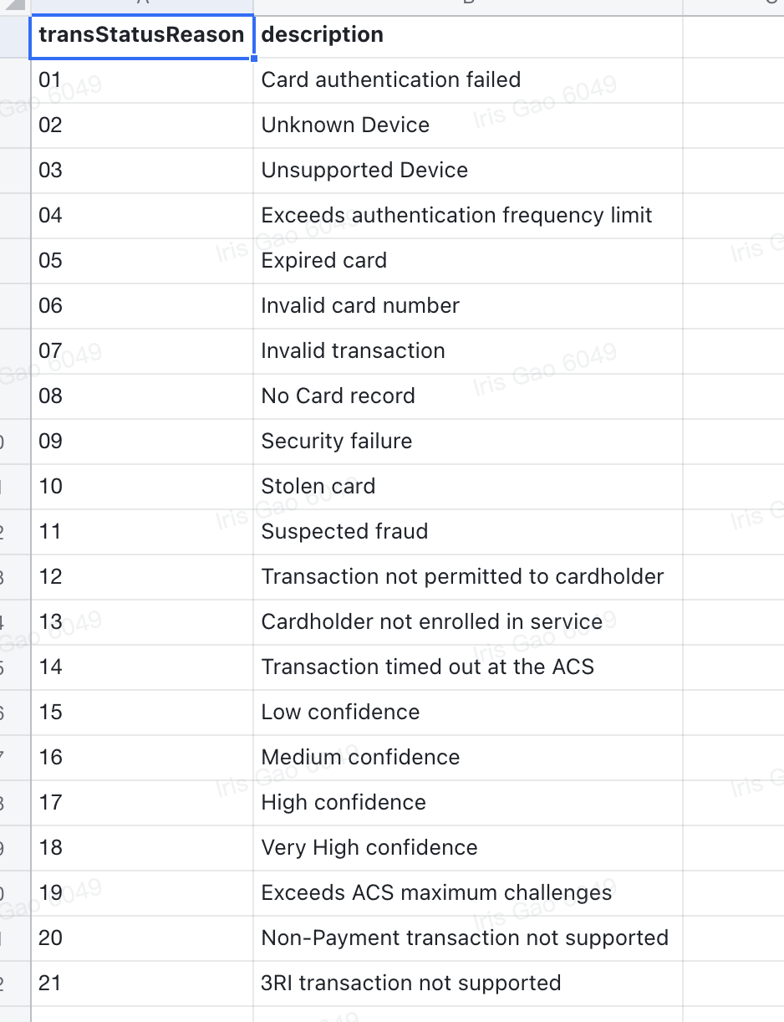
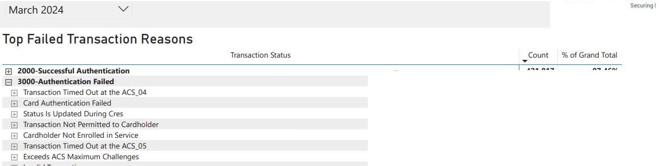
每月统计3DS Trans Status Reason Code

Slide 4
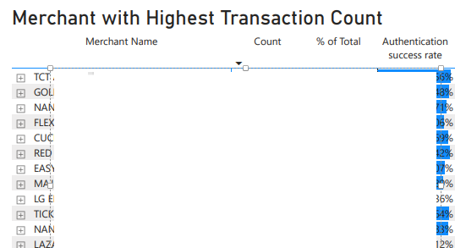
每月统计排名前N的商户3DS笔数和3DS成功率

Slide 5
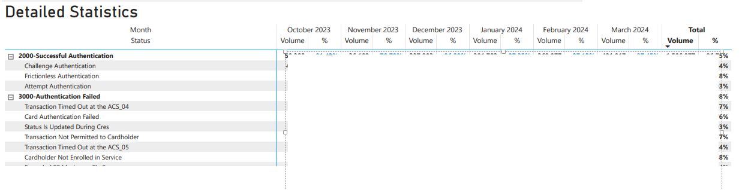
每月统计平滑，挑战，Attempt的笔数和占比，Attempt是ECI=07？

Slide 6
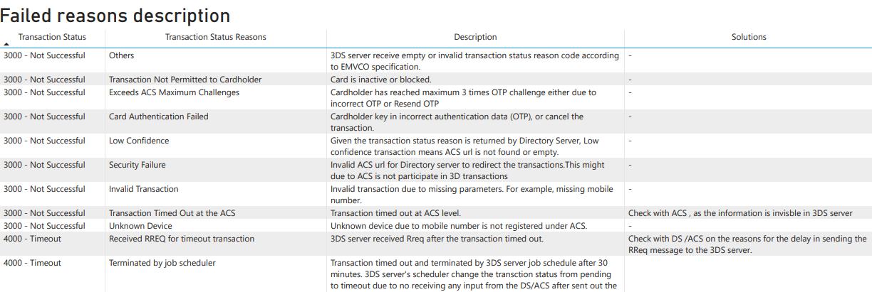

Slide 7
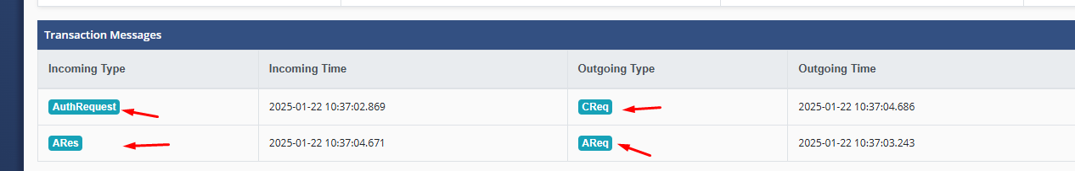
Portal Features

Slide 8
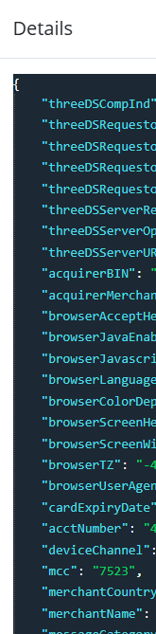
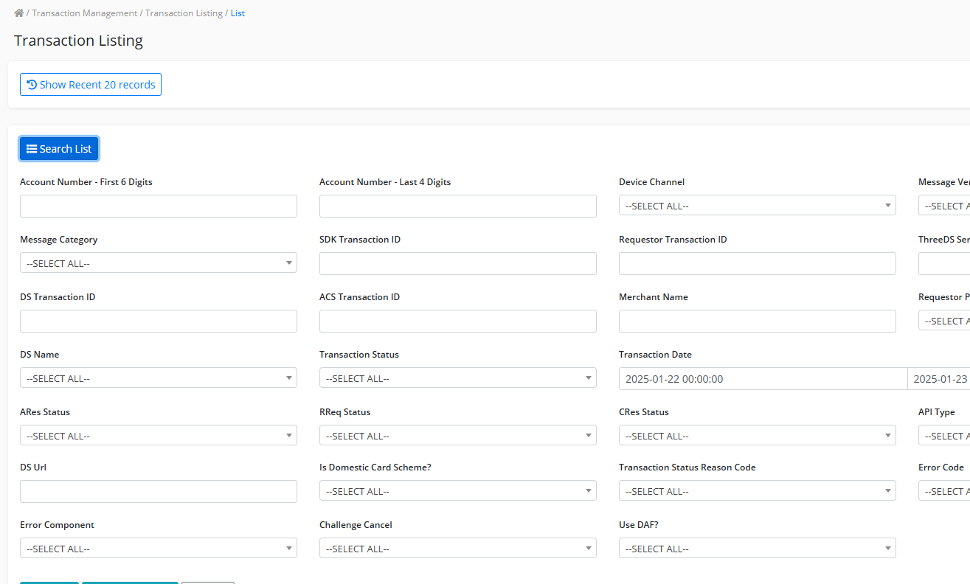
Portal Features
可以查看3DS报文，请求/应答调用，已经时间处理，3DS交易各个维度的查询

